Slide 1
Laboratorio IoT
Prof. Paolo Napoletano
a.a. 2025/2026
Room Monitoring System
Davide Costantini 856114

Slide 2
Riassunto della prima parte
Recap assignment 1
Monitorare alcuni parametri delle stanze
  Temperatura
  Umidità
  Qualità del segnale WiFi
Interfaccia web fornita dal dispositivo
Dashboard InfluxDB

Slide 3
Nodo master
Webserver
Un webserver agisce come nodo master della rete
I nodi slave che vengono aggiunti si registrano inviando un messaggio
Il master ripristina il loro stato precedente
Gli utenti possono collegarsi ad una dashboard che mostra tutte le stanze
I nodi slave mandano un Last Will Testament quando si disconnettono

Slide 4
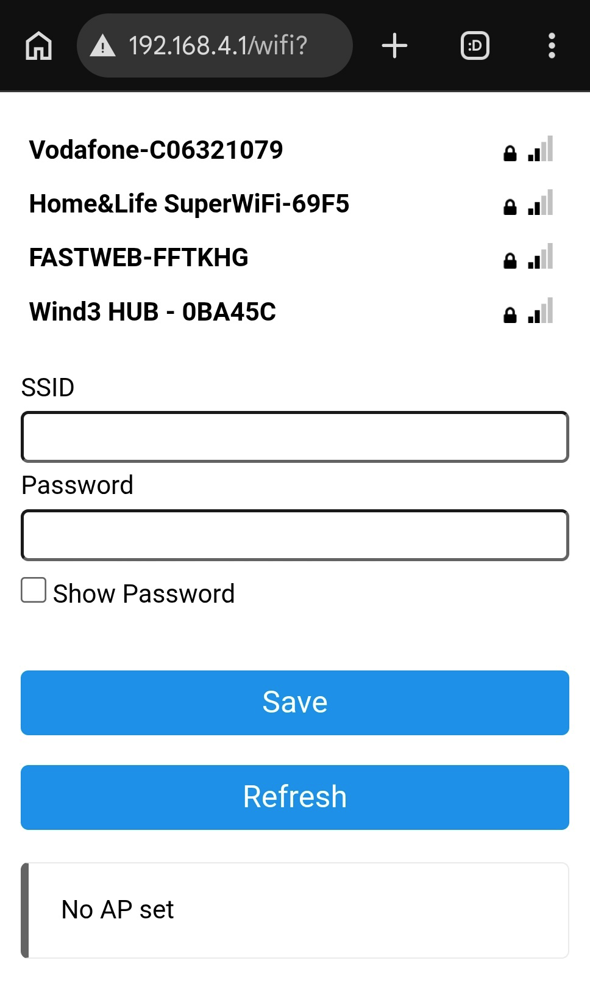
Connessione WiFi automatica
Configurazione della rete WiFi al primo avvio dei nodi slave
Possibilità di modificare la rete senza ricompilare

Slide 5
Utilizzo di MQTT
Descrizione dei topic
Diversi topic MQTT
  Connessione/disconnessione dispositivi: rms/devices
  Lettura valori dei sensori: rms/ID_NODO/sensors/#
  Valori soglie: rms/ID_NODO/thresholds/#
    Impostabili da rms/ID_NODO/thresholds/NOME/update
    Risultato richiesta in rms/ID_NODO/thresholds/NOME/update/ack
  Lettura valore stanza: rms/ID_NODO/room
    Impostabile da rms/ID_NODO/room/update
    Risultato richiesta in rms/ID_NODO/room/update/ack
  Stato dispositivo (attivo/disattivo): rms/ID_NODO/active
    Impostabile da rms/ID_NODO/active/update
  Ricezione allarmi: rms/ID_NODO/alarms/#

Slide 6
Utilizzo di MQTT
Configurazione dei Quality of Service
Messaggi divisi in due categorie:
  Ripetibili: tutti quelli inviati periodicamente
    Lettura valori sensori, allarmi
    QoS: 0
  Unici: tutti quelli inviati una sola volta
    Connessione, LWT, aggiornamento soglie, aggiornamento stanza, aggiornamento stato
    QoS: 2

Slide 7
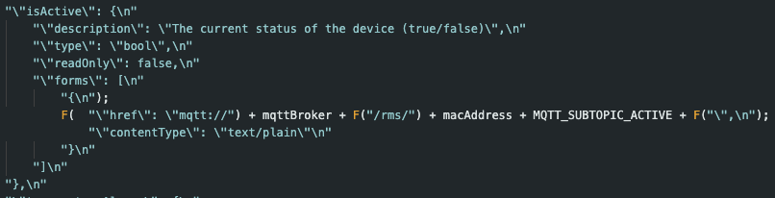
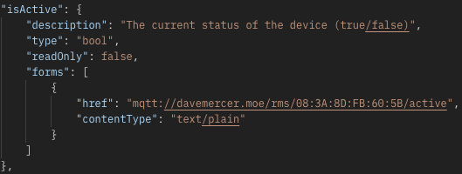
Definizione Web of Things
Fornita dal dispotivo via HTTP: http://IP_DEVICE/wot
Informazioni su proprietà e azioni
Generata in dinamicamente

